Slide 1
KIỂM TRA BÀI CŨ:
CÂU HỎI:
1.Giải thích sự hình thành loài hươu cao cổ theo quan điểm của ĐacUyn?
2.Theo ĐacUyn cơ chế tác động của CLTN dẫn đến sự hình thành loài mới xảy ra như thế nào?

Slide 2

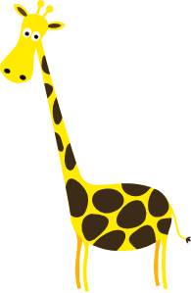
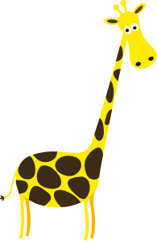

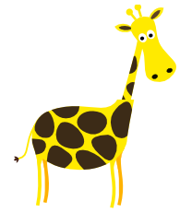
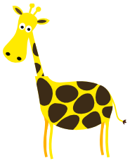
Theo Đacuyn
Quan điểm tiến hóa của ĐacUyn?
CLTN giữ lại các biến dị cá thể có lợi , đào thải các biến dị có hại cho bản thân sinh vật, di truyền cho thế hệ sau
=> hình thành loài mới.

Slide 3
HỌC THUYẾT TIẾN HÓA TỔNG HỢP HIỆN ĐẠI
I. QUAN NIỆM TIẾN HÓA VÀ NGUỒN NGUYÊN LIỆU TIẾN HÓA
1. Tiến hóa nhỏ và tiến hóa lớn
2. Nguốn biến dị di truyền của quần thể
II. CÁC NHÂN TỐ TIẾN HÓA
1. Đột biến
2. Di – nhập gen
3. Chọn lọc tự nhiên
4. Các yếu tố ngẫu nhiên
5. Giao phối không ngẫu nhiên

Slide 4
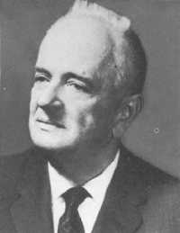
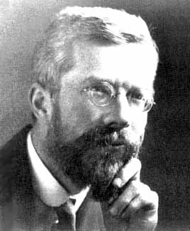
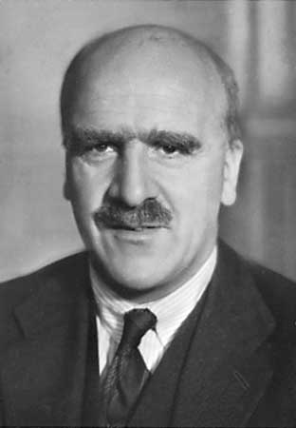
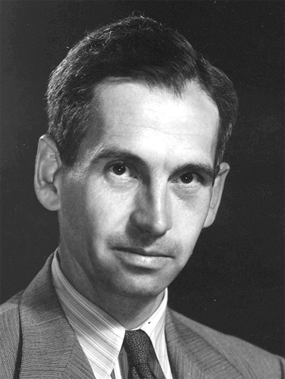
I. QUAN NIỆM TIẾN HÓA VÀ NGUỒN NGUYÊN LIỆU TIẾN HÓA
T.Dobzhansky
Ronald Fisher
Haldane
E.Mayr
Cùng nhiều nhà khoa học khác
THUYẾT TIẾN HÓA TỔNG HỢP HIỆN ĐẠI
*. Sự ra đời: Tổng hợp nhiều thành tựu trong các lĩnh vực: phân loại học, cổ sinh vật học, sinh thái học… đặc biệt là di truyền học bổ sung cho quan điểm tiến hóa bằng CLTN của ĐacUyn.

Slide 5
Theo Đacuyn
Đơn vị chịu tác động của tiến hóa theo ĐacUyn là gì?
CÁ THỂ

Slide 6
* Nội dung:
Theo quan điểm THUYẾT TIẾN HÓA TỔNG HỢP thì:
+ Đơn vị tiến hóa là gì?
+ Tiến hóa được hiểu như thế nào?

Slide 7

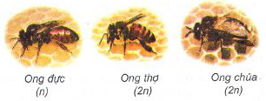
HÌNH THỨC SINH SẢN VÔ TÍNH Ở ONG:
Một đàn ong (Quần thể ong) tốt nếu có những con ong thợ tốt, nhưng những con ong thợ không sinh sản được, vậy nó có truyền lại những đặc điểm tốt cho thế hệ sau không?
Trinh sản ở ong:
Ong chúa (2n)
Đơn vị tiến hóa cơ sở: Quần thể
Giảm phân
Trứng (n)
Được thụ tinh
Không được thụ tinh

Slide 8

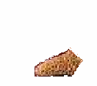

Sao biển - sinh sản nhờ phân mảnh( Hình thức SSVT).
Cơ sở KH: nguyên phân
Bộ NST, hệ gen:
Không thay đổi
Không có
tiến hóa
1 Cơ thể gốc (2n)
Phân chia
Nhiều cơ thể mới (2n)
KL: Tiến hóa: Là quá trình thay đổi tần số alen và thành phần kiểu gen của quần thể.

Slide 9
I. QUAN NIỆM TIẾN HOÁ VÀ NGUỒN NGUYÊN LIỆU TIẾN HOÁ
1. Tiến hoá nhỏ và tiến hoá lớn
Nội dung | Tiến hóa nhỏ | Tiến hóa lớn
Khái niệm
Không gian
Thời gian
Kết quả
PP n/cứu
Là quá trình biến đổi cấu trúc di truyền của quần thể (tần số alen và tần số các kiểu gen).
Là quá trình hình thành các nhóm phân loại trên loài.
Phạm vi phân bố hẹp.
Quy mô rộng lớn.
Tương đối ngắn.
Rất dài (hàng triệu năm)
Hình thành loài mới.
Hình thành các nhóm phân loại trên loài.
Có thể nghiên cứu bằng thực nghiệm.
Nghiên cứu gián tiếp.

Slide 10
I.QUAN NIỆM TIẾN HOÁ VÀ NGUỒN NGUYÊN LIỆU TIẾN HOÁ
1. Tiến hoá nhỏ và tiến hoá lớn
Theo quan điểm hiện đại, tiến hóa sẽ không xảy ra nếu quần thể thiếu cái gì?
2. Nguồn biến dị di truyền của quần thể
- Tiến hóa sẽ không thể xảy ra nếu quần thể không có biến dị di truyền.
- Biến dị di truyền là nguồn nguyên liệu cho tiến hoá.
+ Biến dị sơ cấp ( đột biến gen và đột biến NST)
+ Biến dị thứ cấp (biến dị tổ hợp)
+ Sự di – nhập gen.

Slide 11
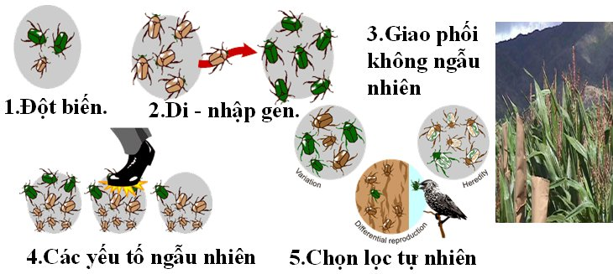
II. CÁC NHÂN TỐ TIẾN HÓA
Thế nào là nhân tố tiến hóa?
KL: Nhân tố tiến hóa: là nhân tố làm biến đổi tần số alen và thành phần kiểu gen của quần thể.

Slide 12


1. Đột biến:
+ Alen A:
+ Alen ĐB a:
P: AA x AA
ĐỘT BIẾN
Gp: A A → a
F1: Aa
F1 x F1: Aa x Aa
GF1: 1/2A:1/2 a 1/2A:1/2a
F2: 1/4AA : 2/4Aa : 1/4aa
KH: 3/4 : 1/4
P: AA x AA
Gp: A A
F1: AA
F1 x F1: AA x AA
GF1: A A
F2: 100% AA
KL: Đột biến làm thay đổi tần số alen và thành phần KG của quần thể => là nhân tố tiến hóa.

Slide 13
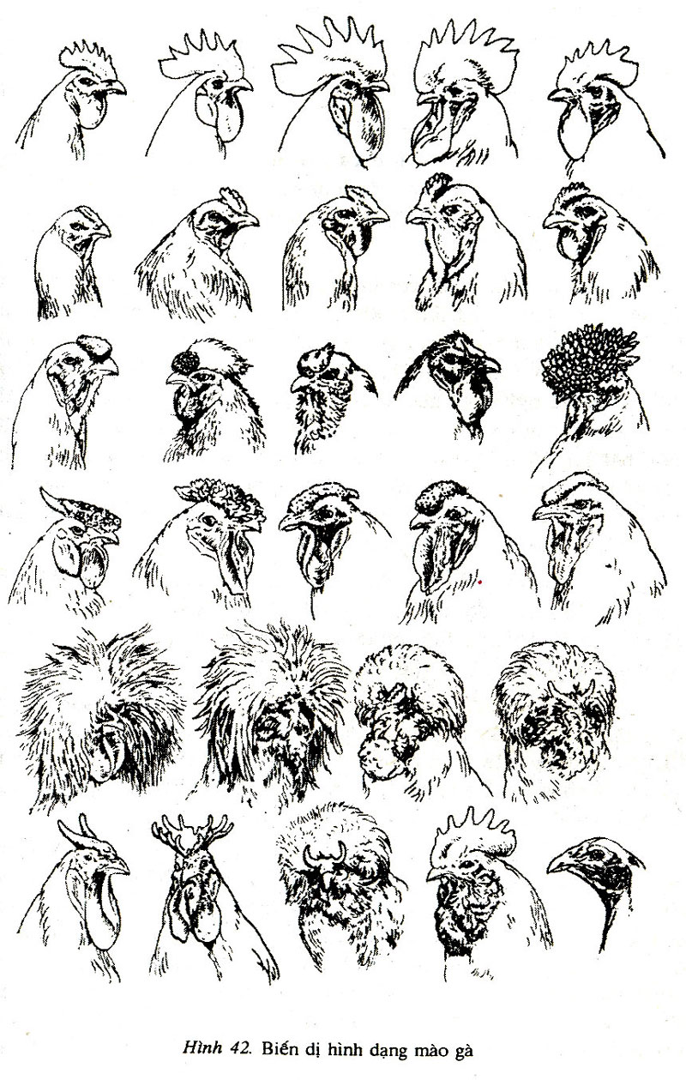
1. Đột biến:
KL: Gây ra những biến dị di truyền (ĐBG và ĐB nhiễm sắc thể) ở các đặc tính hình thái, sinh lí, hóa sinh…
=> là nguồn biến dị sơ cấp cho quá trình tiến hóa.
Nguyên nhân dẫn đến sự đa dạng mào ở gà?

Slide 14
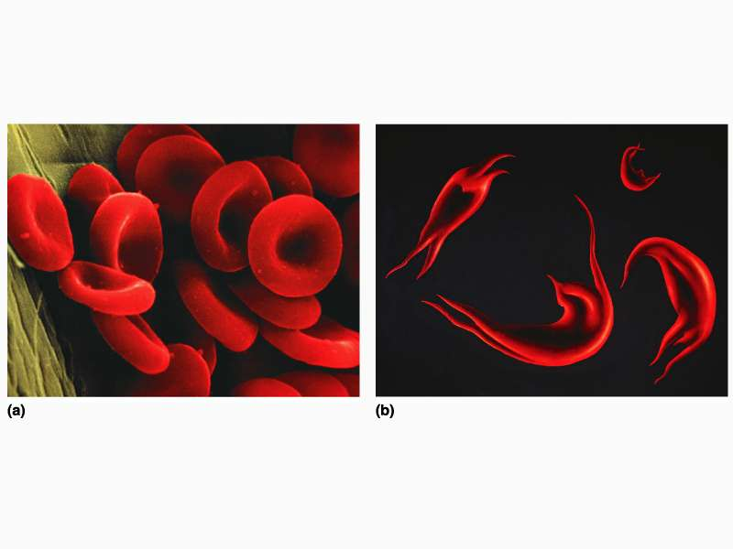
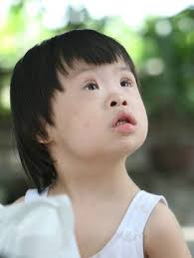
ĐBG và ĐB NST loại nào ảnh hưởng nghiêm trong hơn đến sức sống và khả năng sinh sản của sinh vật?
Vì sao đa số đột biến là có hại cho cơ thể sinh vật?
Bệnh thiếu máu do hồng cầu hình liềm
(người bệnh thiếu máu do hồng cầu không có khả năng vận chuyển O2 và CO2)
Trẻ bị hội chứng Down
( 3 NST số 21)
KL:
- Đột biến có hại vì: phá vỡ mối quan hệ hài hòa giữa kiểu gen với môi trường.
- So với ĐB NST thì ĐBG là nguyên liệu chủ yếu hơn vì: ít ảnh hưởng nghiêm trọng đến sức sống và khả năng sinh sản.

Slide 15
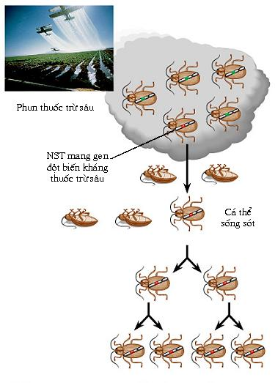
+ Ví dụ: côn trùng mang gen kháng thuốc trừ sâu DDT
Hãy so sánh giá trị thích nghi của côn trùng mang ĐB kháng thuốc trừ sâu DDT trong 2 TH:
a/ Môi trường không có thuốc trừ sâu?
b/ Môi trường có thuốc trừ sâu?
KL: Giá trị thích nghi của 1 thể đột biến phụ thuộc tổ hợp gen + Môi trường.

Slide 16
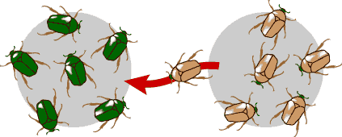
2. Di – nhập gen:
Thế nào là di – nhập gen?
Quần thể 1 Quần thể 2
Giả sử
+ Alen A: màu xanh
+ Alen a: màu nâu
Quần thể 1:
có alen A và alen a trong kiểu gen
Quần thể 1:
Thay đổi tần số alen, thành phần kiểu gen.
KL: - Di - nhập gen (dòng gen) là sự lan truyền gen từ quần thể này sang quần thể khác.
- Di - nhập gen làm thay đổi tần số alen và thành phần kiểu gen của quần thể => là nhân tố tiến hóa.

Slide 17
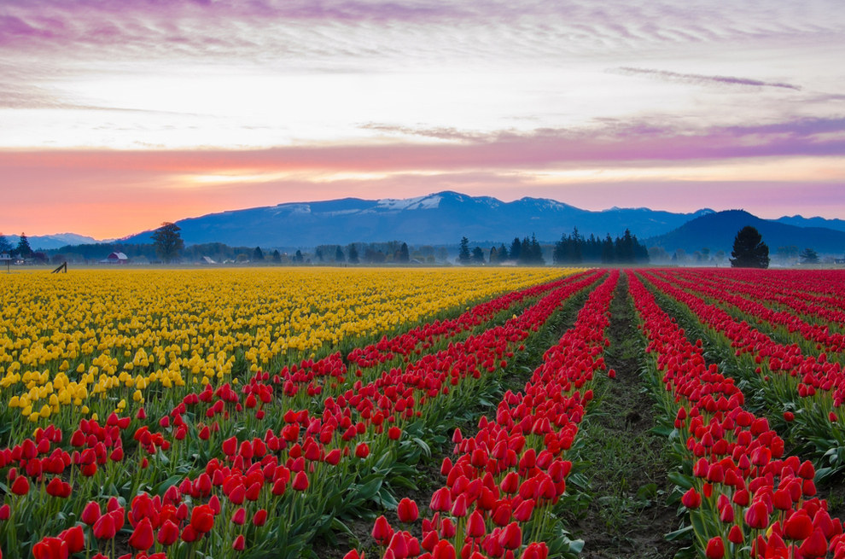
Hạt phấn của cây hoa màu đỏ có thể nhờ gió bay sang thụ cho cây hoa màu vàng. Đây có được coi là sự di – nhập gen không?
KL:
- Di - nhập gen ở thực vật: sự phát tán bào tử, hạt phấn, quả, hạt.

Slide 18
Quần thể 1 Quần thể 2
KL:
- Di - nhập gen ở động vật: sự di cư của cá thể QT này đến QT khác và giao phối với cá cá thể trong QT mới di cư đến.

Slide 19
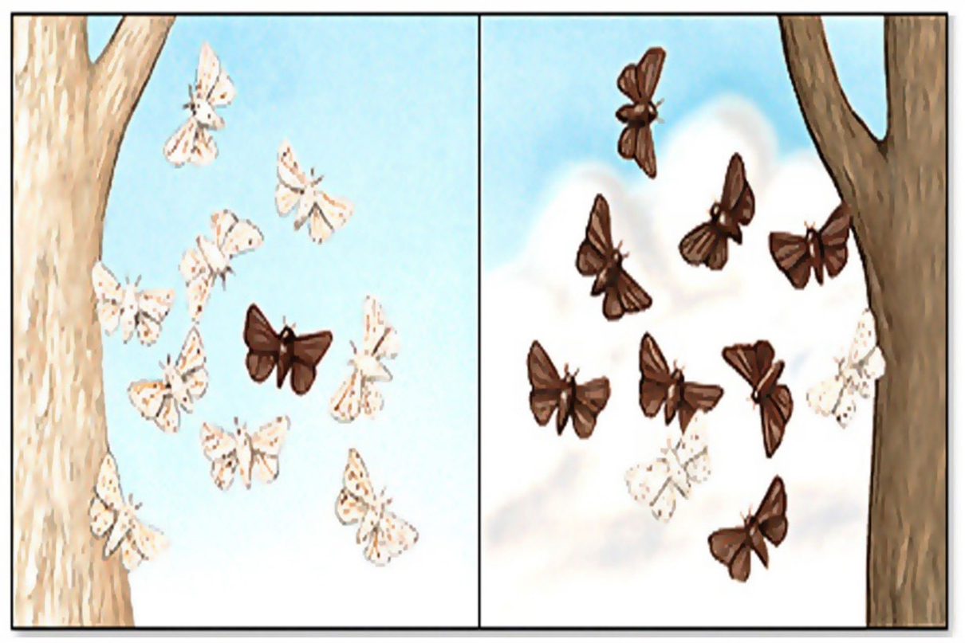

II. CÁC NHÂN TỐ TIẾN HOÁ
3. Chọn lọc tự nhiên
- CLTN phân hóa khả năng sống sót và sinh sản của các cá thể với các kiểu gen khác nhau trong quần thể.
- CLTN tác động trực tiếp lên kiểu hình, gián tiếp làm biến đổi thành phần kiểu gen của quần thể, biến đổi tần số các alen của quần thể theo một hướng xác định.

Slide 20

II. CÁC NHÂN TỐ TIẾN HOÁ
3. Chọn lọc tự nhiên
- Kết quả: Hình thành các quần thể có nhiều cá thể mang kiểu gen quy định các đặc điểm thích nghi với môi trường
=> CLTN là nhân tố quy định chiều hướng và nhịp độ tiến hoá của sinh giới.

Slide 21
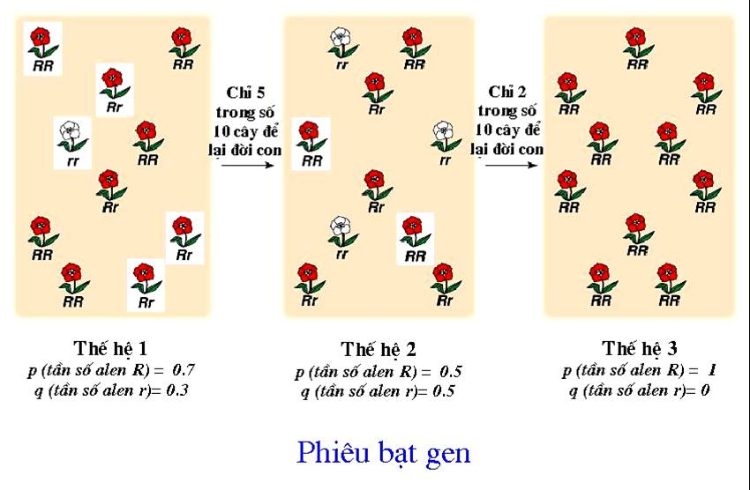
II. CÁC NHÂN TỐ TIẾN HOÁ
4. Các yếu tố ngẫu nhiên
Làm biến đổi tần số của các alen và thành phần kiểu gen của quần thể một cách ngẫu nhiên.

Slide 22
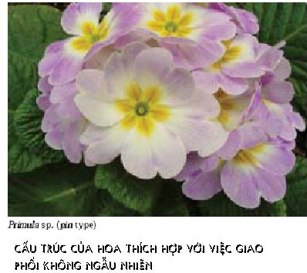
II. CÁC NHÂN TỐ TIẾN HOÁ
5. Tự thụ phấn và giao phối cận huyết (Giao phối không ngẫu nhiên)
Giao phối cận huyết, tự thụ phấn hoặc giao phối có chọn lọc → không làm thay đổi tần số alen nhưng làm thay đổi thành phần kiểu gen của quần thể (tăng dần thể đồng hợp và giảm dần thể dị hợp) → làm nghèo vốn gen của quần thể, giảm sự đa dạng di truyền.

Slide 23
LUYỆN TẬP
Để tìm hiểu về Thuyết tiến hóa tổng hợp ban Minh có làm 1 bảng sau. Bạn hãy kiểm tra tính chính xác trong nội dung của bảng giúp bạn Minh nhé! Nếu sai hãy sửa lại giúp Minh:
Nội dung | Tiến hóa nhỏ | Tiến hóa lớn
1.Khái niệm | -Là quá trình làm biến đổi cấu trúc di truyền của quần thể. | -Là quá trình làm xuất hiện các đơn vị phân loại trên loài.
2.Không gian | -Quy mô lớn | -Quy mô nhỏ(quần thể)
3.Thời gian | -Rất dài (hàng triệu năm) | - Tương đối ngắn.
4.Kết quả | -Hình thành các nhóm phân loại trên loài. | -Hình thành loài mới.
5.PP n/cứu | -Có thể nghiên cứu bằng thực nghiệm. | - Không thể nghiên cứu bằng thực nghiệm, chỉ nghiên cứu gián tiếp qua các bằng chứng tiến hóa.

Slide 24
1. Tiến hóa nhỏ và tiến hóa lớn:
KL: Hình thành loài là ranh giới giữa tiến hóa nhỏ và tiến hóa lớn.
Bảng hoàn chỉnh về Thuyết tiến hóa tổng hợp:
Nội dung | Tiến hóa nhỏ | Tiến hóa lớn
1.Khái niệm
2.Không gian | -Quy mô rộng
3.Thời gian | Rất dài (hàng triệu năm) | - Tương đối ngắn.
4.Kết quả | Hình thành các nhóm phân loại trên loài. | Hình thành loài mới.
5PP n/cứu | -Có thể nghiên cứu bằng thực nghiệm. | -Không thể nghiên cứu bằng thực nghiệm, chỉ nghiên cứu gián tiếp qua các bằng chứng tiến hóa.
Là quá trình làm biến đổi cấu trúc di truyền của quần thể.
Là quá trình làm xuất hiện các đơn vị phân loại trên loài.
-Quy mô nhỏ(quần thể).
nhỏ( quần thể)
lớn
Tương đối ngắn.
Rất dài (hàng triệu năm)
Hình thành các nhóm phân loại trên loài.
Hình thành loài mới.

Slide 25
CỦNG CỐ:
Câu hỏi: Nhận định nào sau đây không đúng?
Đột biến gen thường gây hại cho cá thể mang đột biến.
Nhân tố tiến hóa là nhân tố không làm thay đổi tần số alen và thành phần kiểu gen của quần thể.
Di-nhập gen làm thay đổi tần số alen và thành phần kiểu gen của quần thể.
Thuyết tiến hóa tổng hợp đã bổ sung cho thuyết tiến hóa theo con đường CLTN của ĐacUyn.

